Slide 1
Ứng dụng cầu nối giữa ứng viên doanh nghiệp và học viện
BẢO VỆ THỰC TẬP
NHÓM: 6
MENTOR:
Lê Diên Tiến
Dương Sỹ Hiệp
Lại Hoàng Nam
TRỊNH QUỐC HAI

Slide 2

NỘI DUNG
Tổng quan dự án
Các công nghệ, công cụ sử dụng
Luồng dữ liệu
Case Diagram
Thiết kế CSDL
Thiết kế giao diện
Phân công nhiệm vụ
Kết quả đạt được và hướng phát triển trong tương lai
Hạn chế của của đề tài
Demo ứng dụng

Slide 3
1. TỔNG QUAN DỰ ÁN
Tổng Quan Dự Án: ứng dụng cầu nối giữa ứng viên (cựu sinh viên), đối tác (các doanh nghiệp) và học viện
Mục tiêu của dự án:
Kết nối việc làm: Giúp cựu sinh viên tìm việc, doanh nghiệp tiếp cận nhân lực chất lượng.
Hợp tác doanh nghiệp-học viện: Thúc đẩy tuyển dụng, thực tập và đào tạo thực tế.
Cập nhật kỹ năng: Cung cấp khóa học, hội thảo và thông tin ngành nghề.
Xây dựng cộng đồng: Tăng cường gắn kết cựu sinh viên, doanh nghiệp và học viện.
Nâng cao uy tín học viện: Khẳng định thương hiệu thông qua thành công của cựu sinh viên.

Slide 4
2. CÁC CÔNG NGHỆ SỬ DỤNG TRONG ĐỀ TÀI
LANGUAGE:
VUEJS
FRONT END
HTML, CSS, JavaScript (framework Tailwind)
DATABASE:
JSON-SERVER, FIREBASE

Slide 5




2. CÁC CÔNG CỤ SỬ DỤNG TRONG ĐỀ TÀI

Slide 6
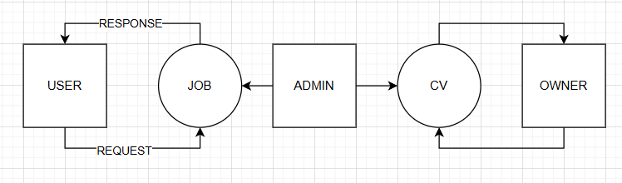
3. SƠ ĐỒ LUỒNG DỮ LIỆU MỨC ĐỈNH

Slide 7
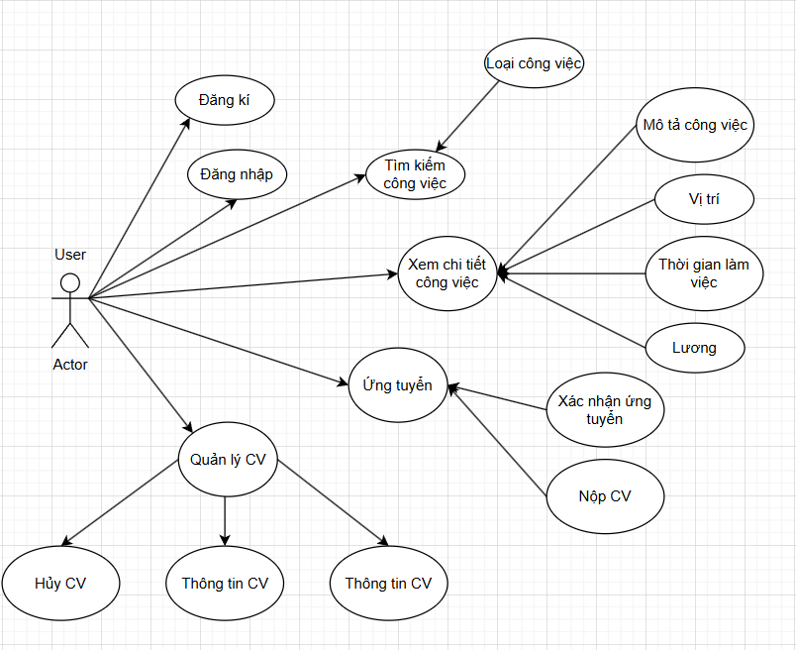
4. USE-CASE DIAGRAM

Slide 8
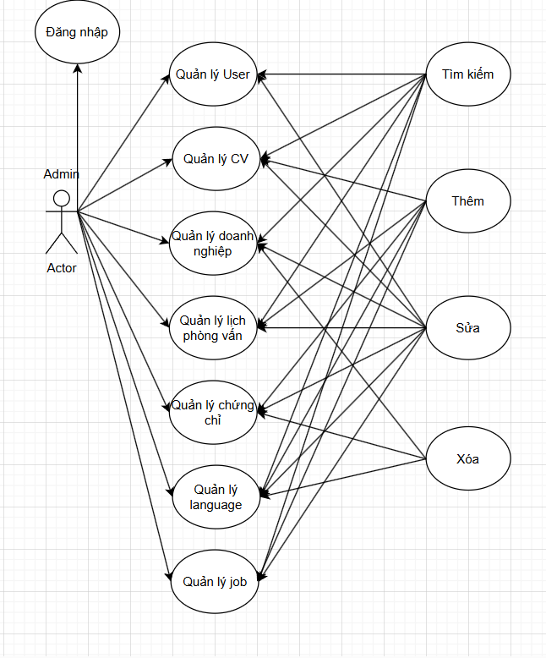
4. USE-CASE DIAGRAM

Slide 9
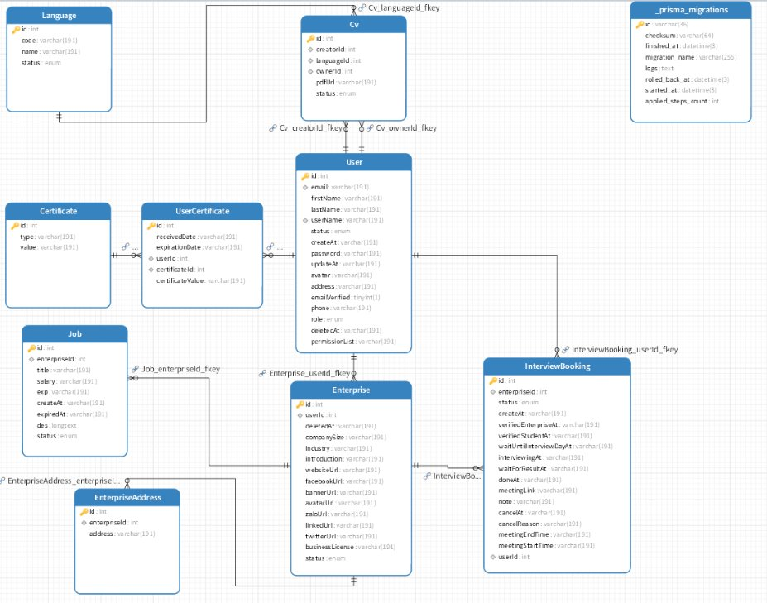
5. THIẾT KẾ CSDL

Slide 10
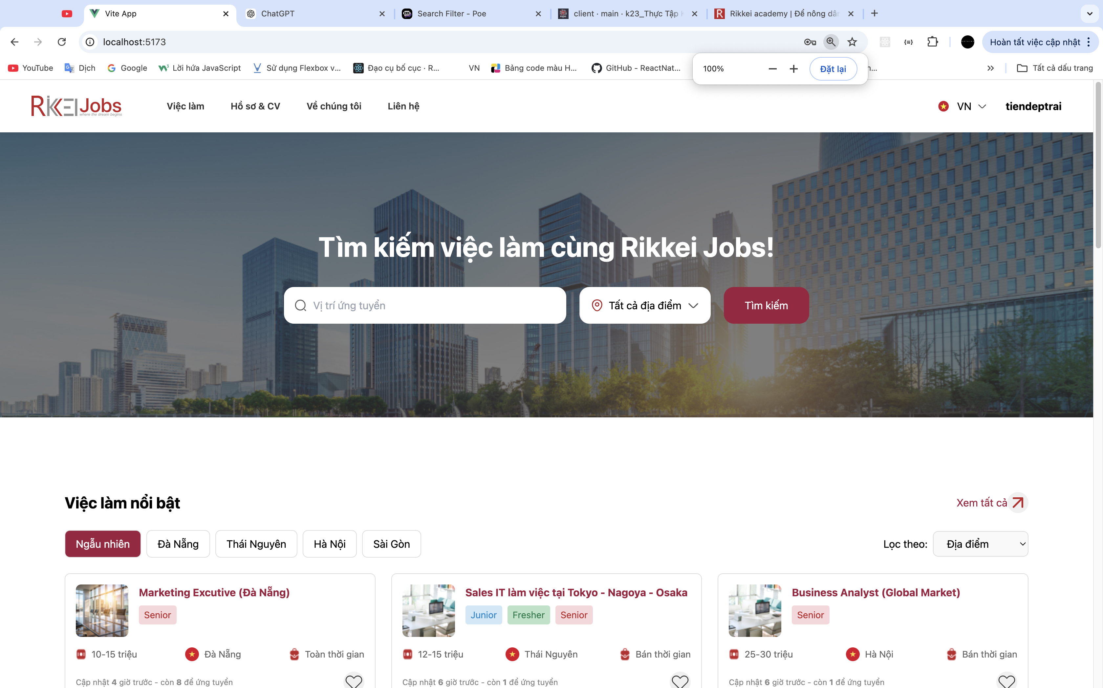
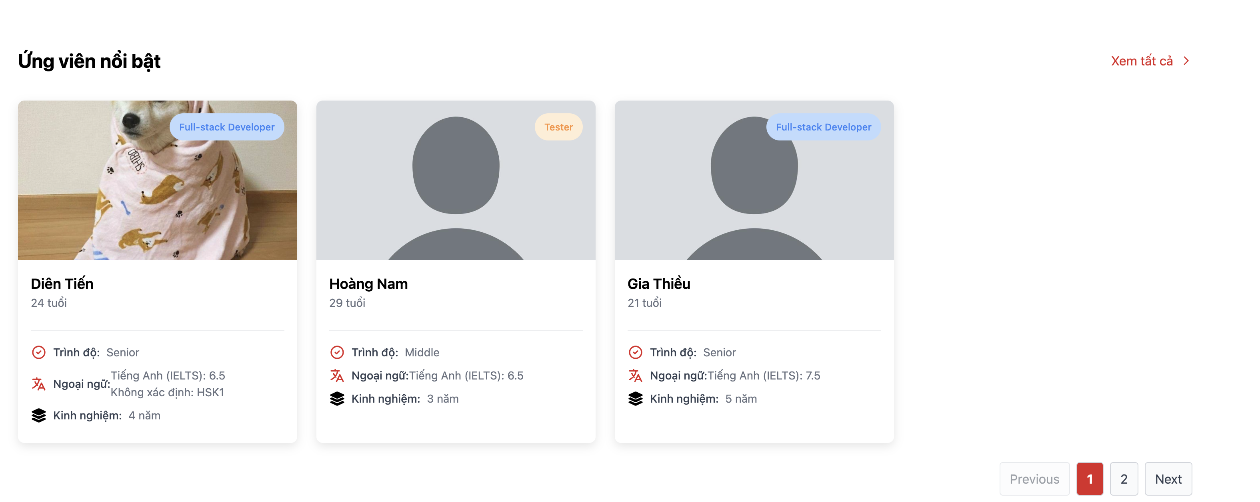
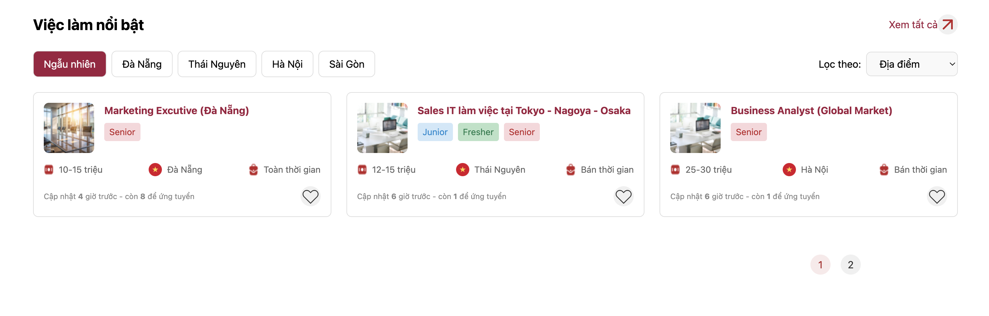
6. THIẾT KẾ GIAO DIỆN (NGƯỜI DÙNG)

Slide 11
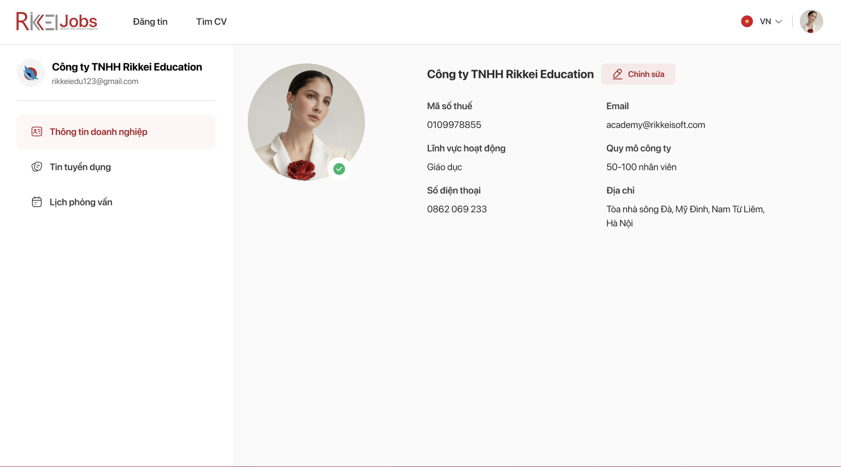
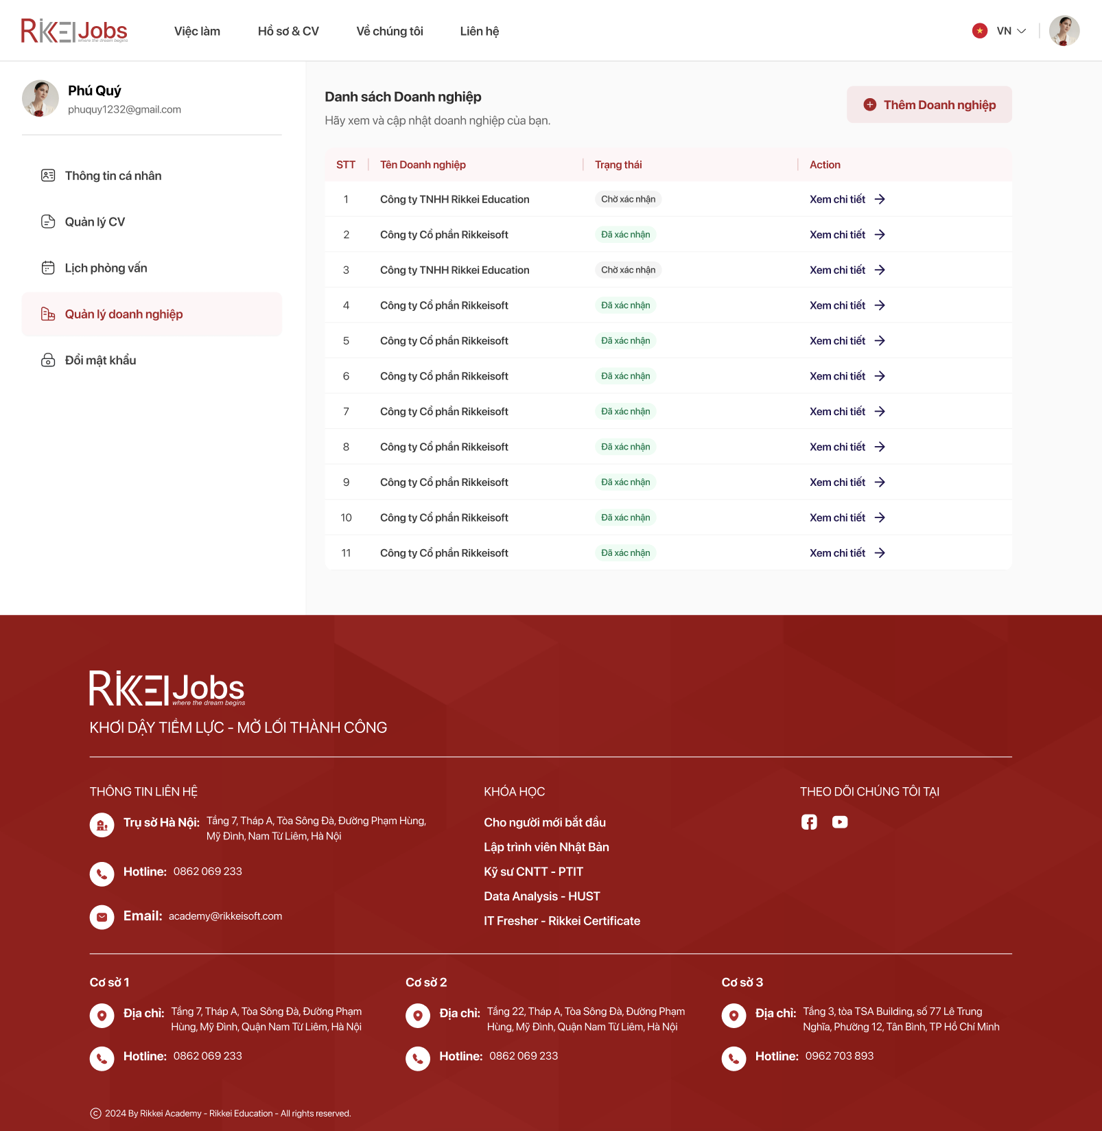
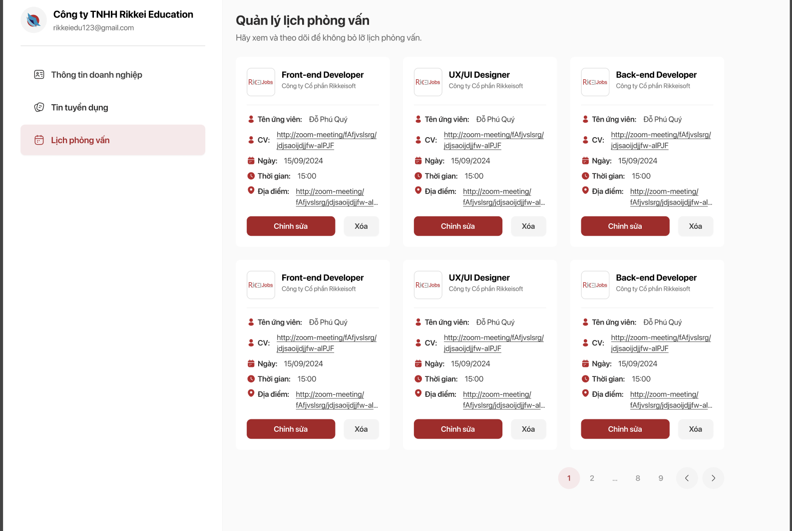
6. THIẾT KẾ GIAO DIỆN (CÔNG TY)

Slide 12
7. PHÂN CÔNG NHIỆM VỤ
Thành viên | Nhiệm vụ | Kết quả
LÊ DIÊN TIẾN | Authentication, Home Page - Layout Header, Footer, Main Content, Candidate Page + Candidate Detail, Job page, Job Detail, User Manager, Certificate Type Manager, CV Language Manager, Banner, ​ ​ | Hoàn thành
LẠI HOÀNG NAM | User - Profile - Basic Infor Update, User - Profile - Certificate Update, User - Profile - My CV Manager, User - profile - Interviewing Manager, Admin - CV Manager, Admin - Enterprise Manager, Admin - Job Manager​ | Hoàn thành

Slide 13
7. PHÂN CÔNG NHIỆM VỤ
Thành viên | Nhiệm vụ | Kết quả
DƯƠNG SỸ HIỆP | Company:​ Thêm mới chi nhánh công ty,​ Cập nhật thông tin công ty,​ Thêm công việc, ​ Xoá công việc, ​ Sửa công việc, ​ Công ty xem danh sách các ứng viên đăng ký ứng tuyển job,​ đặt lịch phỏng vấn | Hoàn thành

Slide 14
8. KẾT QUẢ ĐẠT ĐƯỢC VÀ HƯỚNG PHÁT TRIỂN
Kết quả đạt được:
Hoàn thành được dự án đã giao với các chức năng cơ bản theo đúng kế hoạch.
Định hướng phát triển:
Nâng cao bảo mật của ứng dụng

Slide 15
9. HẠN CHẾ CỦA ĐỀ TÀI
Đưa các tính năng nâng cao như:
Tích hợp Al
Chat, tư vấn cho người dùng và công ty
Research nâng cao

Slide 16
KẾT THÚC
CẢM ƠN MỌI NGƯỜI ĐÃ LẮNG NGHE
HỌC VIỆN ĐÀO TẠO LẬP TRÌNH CHẤT LƯỢNG NHẬT BẢN

